Slide 1

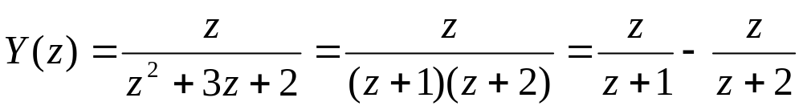

〖例3.3〗用z变换法解下列差分方程
初始条件为y(0)=0,y(1)=1。
解：对上式进行z变换得
代入初始条件，并解得
查表求z反变换得

